Slide 1


Пыльные бури и смог: Влияние на дыхание и защита органов дыхания
Автор презентации: Presentacium.ru

Slide 2

Введение
В презентации мы рассмотрим влияние пыльных бурь и смога на органы дыхания, основные понятия и источники этих явлений. Также сравним их воздействие, изучим статистику заболеваний дыхательных путей и меры защиты для разных групп населения.

Slide 3

Основные понятия и определения
Пыльные бури — это природные явления, при которых сильный ветер поднимает с поверхности земли большое количество пыли и песка. В среднем за год в регионах с частыми пыльными бурами, таких как пустыни и полупустыни, наблюдается до 50–60 бурь, что может привести к ухудшению видимости до 1000 метров и более.
Смог представляет собой скопление вредных частиц и газов в нижних слоях атмосферы, например, уровень мелкодисперсных частиц (PM₂.5) в воздухе при смоге может достигать 50 мкг/м³ и выше, что значительно превышает допустимые нормы.

Slide 4

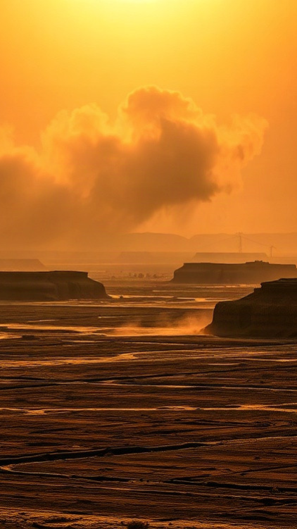
Источники пыльных бурь и смога
По данным метеорологических исследований, пыльные бури чаще всего возникают в аридных и полуаридных регионах, где среднегодовое количество осадков составляет менее 250 мм.
Основными источниками пыльных частиц являются распаханные земли и засушливые равнины, где за один шторм может переноситься до 200 тонн пыли на квадратный километр.
Вредные частицы, вызывающие смог, образуются не только в результате природных явлений, но и вследствие человеческой деятельности: в атмосферу ежегодно выбрасывается около 3 миллиардов тонн загрязняющих веществ, значительная часть которых связана с промышленными выбросами и автомобильным транспортом.

Slide 5

Влияние пыльных бурь на органы дыхания
1
По данным ВОЗ, воздействие пыльных бурь может привести к обострению хронических заболеваний дыхательной системы у 5–15% населения, проживающего в подверженных этому явлению регионах.
2
Вдыхание пыли и частиц может вызвать развитие респираторных заболеваний, таких как астма и бронхит, у 2–10% населения, особенно у детей и пожилых людей.
3
Исследования показывают, что после пыльных бурь количество обращений за медицинской помощью по поводу заболеваний дыхательных путей увеличивается на 15–30% по сравнению с периодами без пыльных бурь.

Slide 6

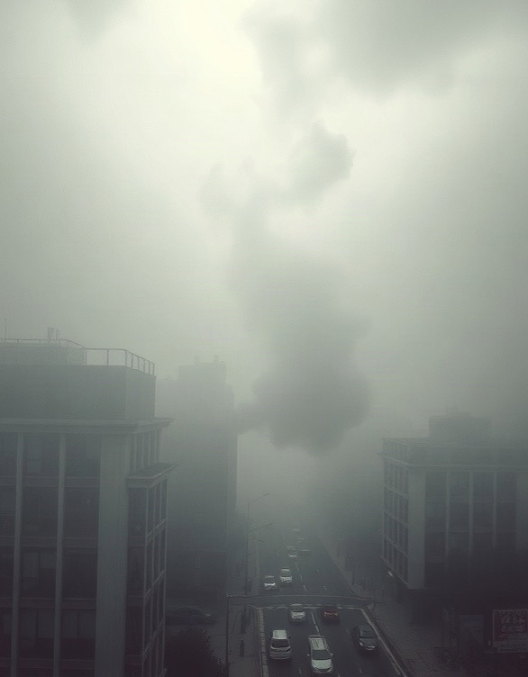
Влияние смога на органы дыхания
Смог содержит вредные частицы и газы, такие как диоксид азота и частицы PM2.5, которые могут проникать в дыхательные пути и вызывать серьезные заболевания. Согласно исследованиям, в крупных городах с высоким уровнем загрязнения воздуха риск развития астмы и хронического обструктивного заболевания легких увеличивается на 30–40% по сравнению с населением из менее загрязненных регионов. Загрязнение воздуха является причиной около 7 миллионов преждевременных смертей в мире ежегодно, среди которых значительная часть связана с заболеваниями дыхательных путей.

Slide 7
Меры защиты от пыльных бурь
1
По данным метеорологических наблюдений, для защиты от пыльных бурь применяются комплексные меры, включая посадку ветрозащитных полос, которые снижают скорость ветра на 30–40% в зоне до 1000 метров.
2
Кроме того, рекомендуется использование индивидуальных средств защиты, таких как респираторы с классом фильтрации не менее FFP2, которые обеспечивают защиту органов дыхания на 94–99% от мелких частиц пыли.
3
Эффективно также ограничение доступа в пыльные зоны и своевременное проведение агротехнических мероприятий, снижающих вероятность возникновения пыльных бурь.

Slide 8
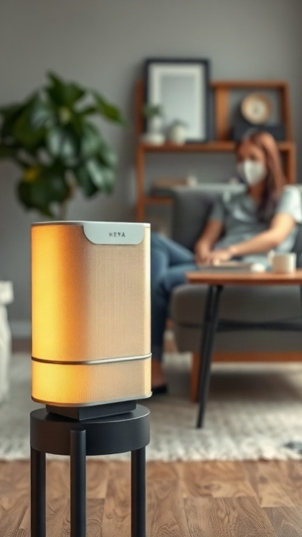
Меры защиты от смога
Согласно исследованиям, регулярная фильтрация воздуха в помещениях снижает концентрацию загрязняющих веществ на 60–80%.
Использование высокоэффективных воздушных фильтров HEPA, задерживающих до 99,97% частиц, уменьшает уровень загрязнённости.
Ношение масок с фильтрацией не менее 95% защищает от воздействия смога и вредных частиц, снижая риск респираторных заболеваний на 20–40%.

Slide 9
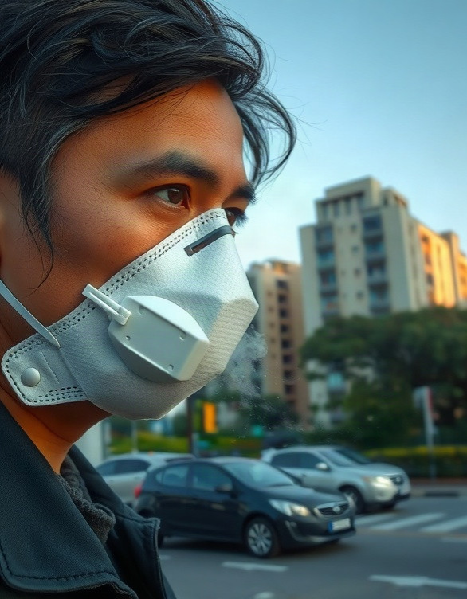
Профилактика заболеваний дыхательных путей
Ежегодно около 7 миллионов человек умирают от заболеваний, связанных с загрязнением воздуха, из них более 4,2 миллиона случаев вызваны воздействием твёрдых частиц, содержащихся в загрязнённом воздухе. Регулярное проветривание помещений, особенно после пыльных бурь, снижает концентрацию вредных частиц на 30–40%. Для защиты органов дыхания в условиях смога рекомендуется использовать маски и респираторы с высокой степенью фильтрации, что снижает риск респираторных заболеваний на 20–30%.

Slide 10

Рекомендации по защите для уязвимых групп
По данным Всемирной организации здравоохранения, уязвимыми группами населения, наиболее подверженными негативному влиянию пыльных бурь и смога, являются дети младше 14 лет — их число составляет около 2 миллиардов человек, пожилые люди старше 65 лет — их более 700 миллионов и лица с хроническими заболеваниями — их количество достигает примерно 1,3 миллиарда.
Для защиты уязвимых групп рекомендуется использовать респираторы с классом защиты FFP2 или выше, которые обеспечивают уровень фильтрации не менее 94% и способны задерживать до 98% частиц пыли и загрязняющих веществ. Кроме того, важно сократить время пребывания на улице в периоды повышенной загрязнённости воздуха и поддерживать оптимальный уровень влажности в помещениях.

Slide 11
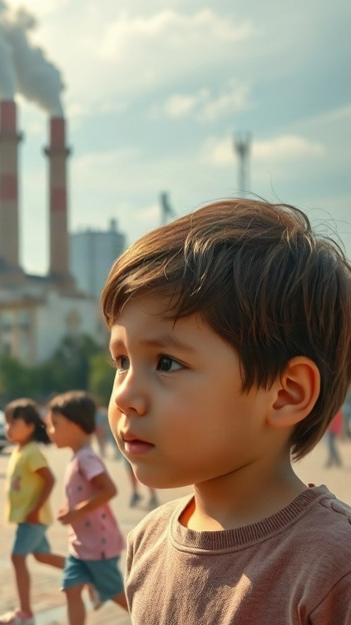
Влияние на детей и подростков
По данным ВОЗ, загрязнение воздуха является одним из основных факторов риска для здоровья детей, влияя на их дыхательную систему и вызывая респираторные заболевания у 90% детей в возрасте до 5 лет.
Дети и подростки, проживающие в районах с высоким уровнем загрязнения, имеют на 50–60% больше шансов столкнуться с астмой и другими хроническими заболеваниями дыхательных путей по сравнению с их сверстниками из менее загрязнённых районов.
Длительное воздействие загрязнённого воздуха может привести к снижению когнитивных функций и ухудшению успеваемости в школе у детей.

Slide 12
Влияние на пожилых людей
Пожилые люди особенно уязвимы к загрязнению воздуха, так как с возрастом снижается функция лёгких: у 60% людей старше 65 лет диагностируются хронические респираторные заболевания.
Пыльные бури и смог могут привести к обострению заболеваний, госпитализации более чем 30% пожилых пациентов с респираторными проблемами и даже летальным исходам в 10% случаев при высоких концентрациях загрязнителей.
Защита органов дыхания с помощью респираторов и поддержание чистоты в помещениях могут значительно снизить риски для здоровья пожилых людей.

Slide 13

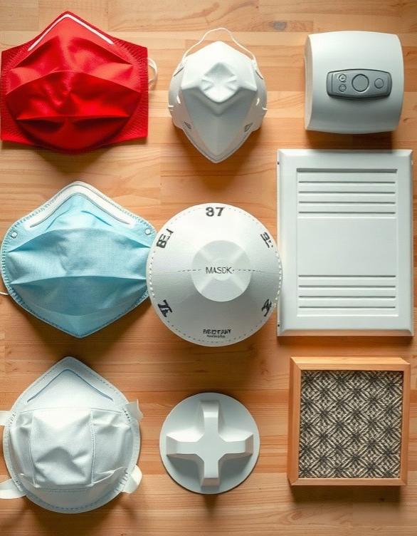
Основные выводы по защите дыхательных путей
Диаграмма показывает процентное распределение мер по защите дыхательных путей: использование масок (35%), естественная вентиляция (20%), фильтры воздуха (25%), регулярная уборка (15%), избегание открытых пространств (5%).
Это основные методы снижения негативного влияния загрязнённого воздуха на здоровье.

Slide 14

Спасибо за внимание!
Спасибо за внимание. В этой презентации мы рассмотрели влияние пыльных бурь и смога на дыхательную систему, основные источники их возникновения и меры защиты. Мы также обсудили статистику заболеваний дыхательных путей и рекомендации для уязвимых групп, что подчёркивает важность профилактических мер и соблюдения осторожности в условиях неблагоприятной экологической обстановки.

